Slide 1
Дидактическая игра «Что полезно, а что вредно для зубов»
Составила воспитатель
I квалификационной категории
Савина Марина Сергеевна
МБДОУ «Детский сад № 31 комбинированного вида» г.Гатчина

Slide 2
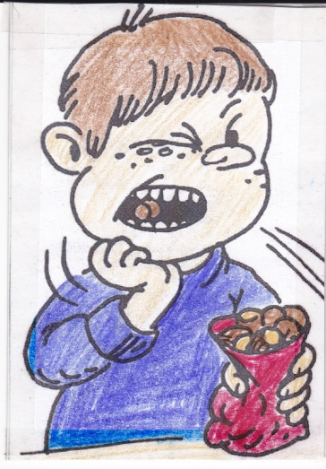
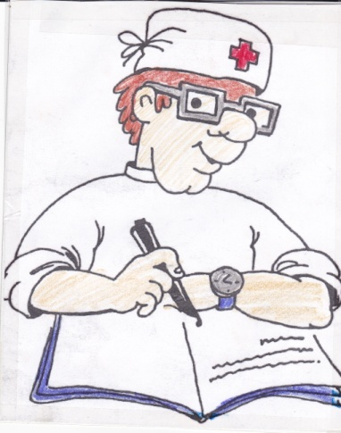
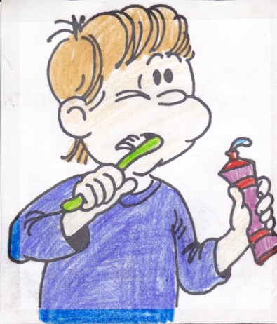
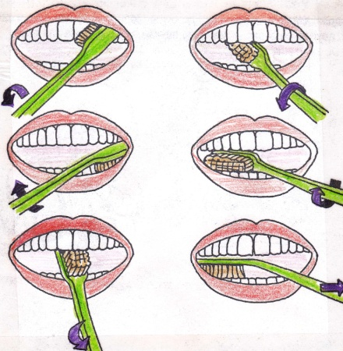
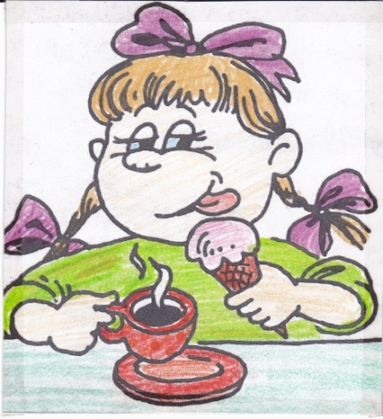
ВРЕДНО
ПОЛЕЗНО

